Slide 1
Тема: Значения синуса, косинуса, тангенса, котангенса для углов 30º, 45º, 60º.

Slide 2

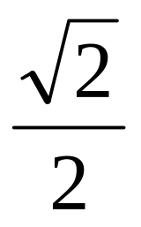
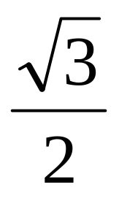
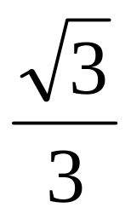
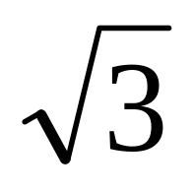
α | 30⁰ | 45⁰ | 60⁰
sinα
cosα
tgα |  | 1

Slide 3
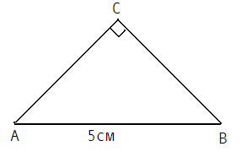

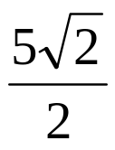
.
В прямоугольном равнобедренном треугольнике гипотенуза равна 5 см. Найдите катеты.
Решение:
Т.к. треугольник прямоугольный равнобедренный, то углы А и В равны, и равны по 45°.
АС= АВ·sin45°=
=5· = см.

Slide 4
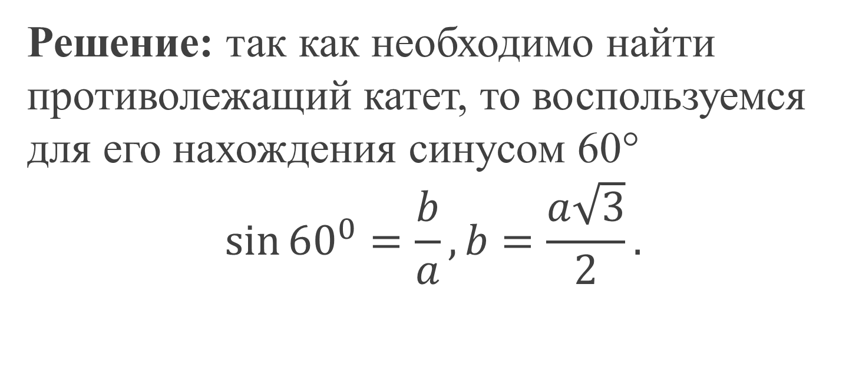
Задача 2. «В прямоугольном треугольнике с гипотенузой а и углом 60° найдите катет, противолежащий этому углу».
Решение: так как необходимо найти противолежащий катет, то воспользуемся для его нахождения синусом 60°
$$\sin{{60}^{0}=\frac{b}{a}, b=\frac{a\sqrt{3}}{2}}.$$

